Slide 1
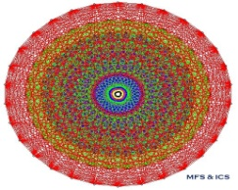

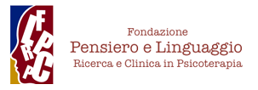




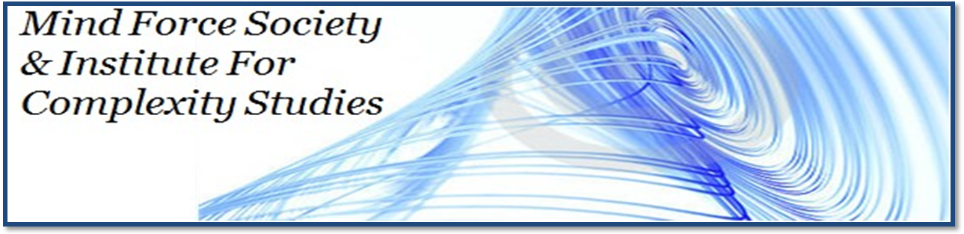
INSTITUTE FOR COMPLEXITY STUDIES
Lungotevere Flaminio 36, Roma, Italia
Masterclass Series: “Complexity Science for Human Change”
Corso di Alta Formazione – Workshop, 6 Febbraio 2016
I Fattori Comuni del cambiamento in psicoterapia
In Partnership con :
Programma
Lungotevere Flaminio 36, Roma, Fondazione Pensiero e Linguaggio
Speakers - ore 9.00
Franco Orsucci
Introduzione, Le psicoterapie dopo l’effetto Dodo, verso un meta-modello
University College London – MFS/ICS
Giuseppe De Vita
Il Gruppo Psicoanalitico Come Sistema Umano Complesso
Istituto Italiano Psicoanalisi di Gruppo
Juan Balbi
I fattori di cambiamento nel modello post-razionalista
Scuola Cognitiva Post-Razionalista
Pierchristian Verde
Narrazioni e analisi del Sé
Fondazione Pensiero e Linguaggio
Alfredo Ancora
I fattori di cambiamento nel modello sistemico-relazionale
Psicoterapeuta Sistemico e Transculturale
Genovino Ferri e Marcello Mannella
I fattori di cambiamento nel modello SIAR
Società Italiana Analisi Reichiana
Fabio Vanni
I fattori di cambiamento nel modello SIPRE
Società Italiana Psicoanalisi della Relazione
S.I.A.T.
I fattori di cambiamento in Analisi Transazionale
Scuola Italiana Analisi Transazionale
A.I.P.P.I.
I fattori di cambiamento nel modello kleiniano
Associazione Italiana Psicoterapia Psicoanalitica Infantile
Giulio de Felice
Fattori specifici ed aspecifici di cambiamento: lo stato dell’arte nella SPR
Sapienza – ICS
Tavola Rotonda, ConversAction – ore 11.30-13.30
Chair, Mario Fulcheri & Franco Orsucci
Questa giornata di studio con leader internazionali fa parte di una serie annuale di approfondimenti sulla Scienza della Complessità e sulle dinamiche non-lineari di cambiamento, di autorganizzazione e di co-evoluzione. Ogni evento con cadenza bimestrale si compone di sessioni di letture magistrali e di laboratori di ricerca clinica. Al completamento della serie annuale, su presentazione di una dissertazione, viene rilasciato un Diploma di Alti Studi in Complexity Science for Human Change.
La Mind Force Society & Institute for Complexity Studies è una società scientifica formata da accademici, ricercatori e studiosi attivi da anni nell’ambito della Scienza della Complessità a livello internazionale.
Ingresso su prenotazione email admin@ixtu.org gratuito per studenti (dottorandi, specializzandi, laureandi), per gli altri un rimborso spese di 20 euro
La masterclass in oggetto si propone come momento di incontro tra diverse scuole di psicoterapia italiane per promuovere una riflessione ed un lavoro scientifico congiunto sui fattori specifici ed aspecifici di cambiamento.
Direzione scientifica, Franco F. Orsucci; Comitato scientifico, Mario Fulcheri - Mario A. Reda - Günter Schiepek - Andrea Seganti; Laboratorio, Pier Christian Verde - Giulia Paoloni - Giulio de Felice.

